Slide 1
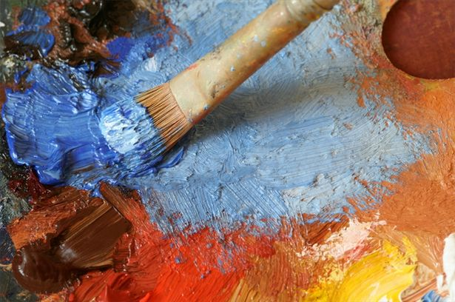
Клод Моне

Slide 2
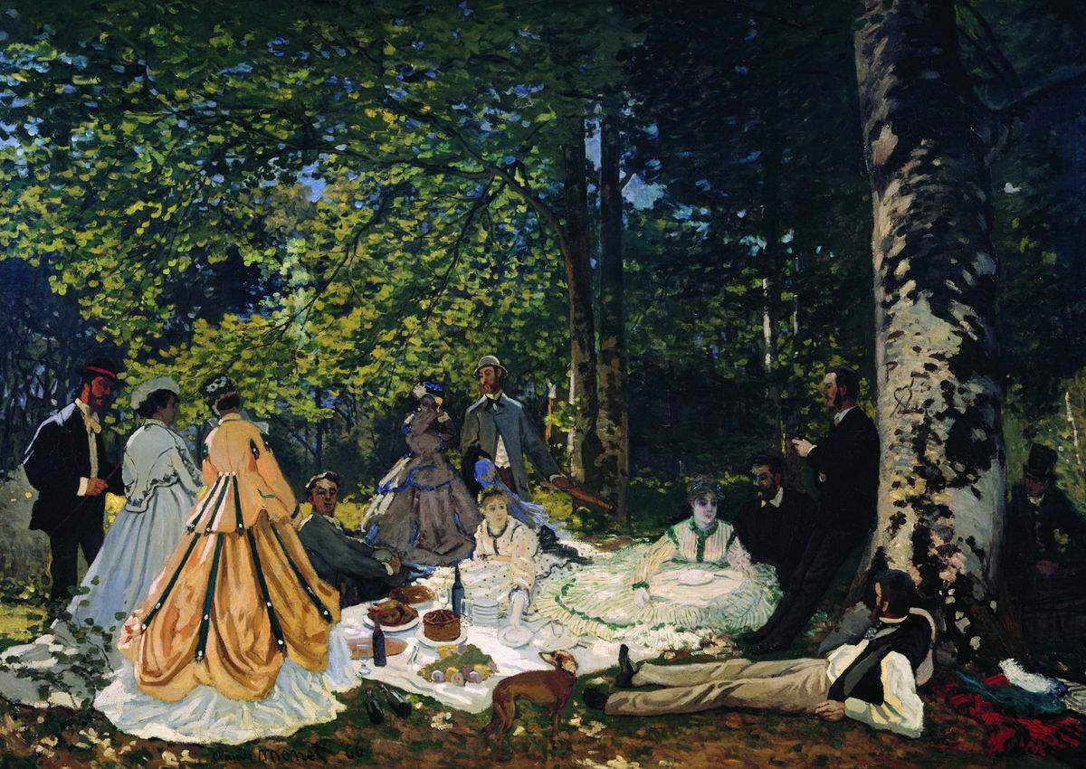
Первой значительной работой стала для Клода Моне «Завтрак на траве» (1865-1866). Сама работа до нас не дошла: художник расплатился ей в счет долга за проживание в деревне Шайи, в окрестностях которой он работал. Сюжет картины прост: на опушке зеленого леса расположились несколько мужчин и нарядно одетых женщин. Ощущение движения воздуха усиливается фактурой полотна: она уже не гладкая, а состоит из отдельных пятен-мазков.

Slide 3
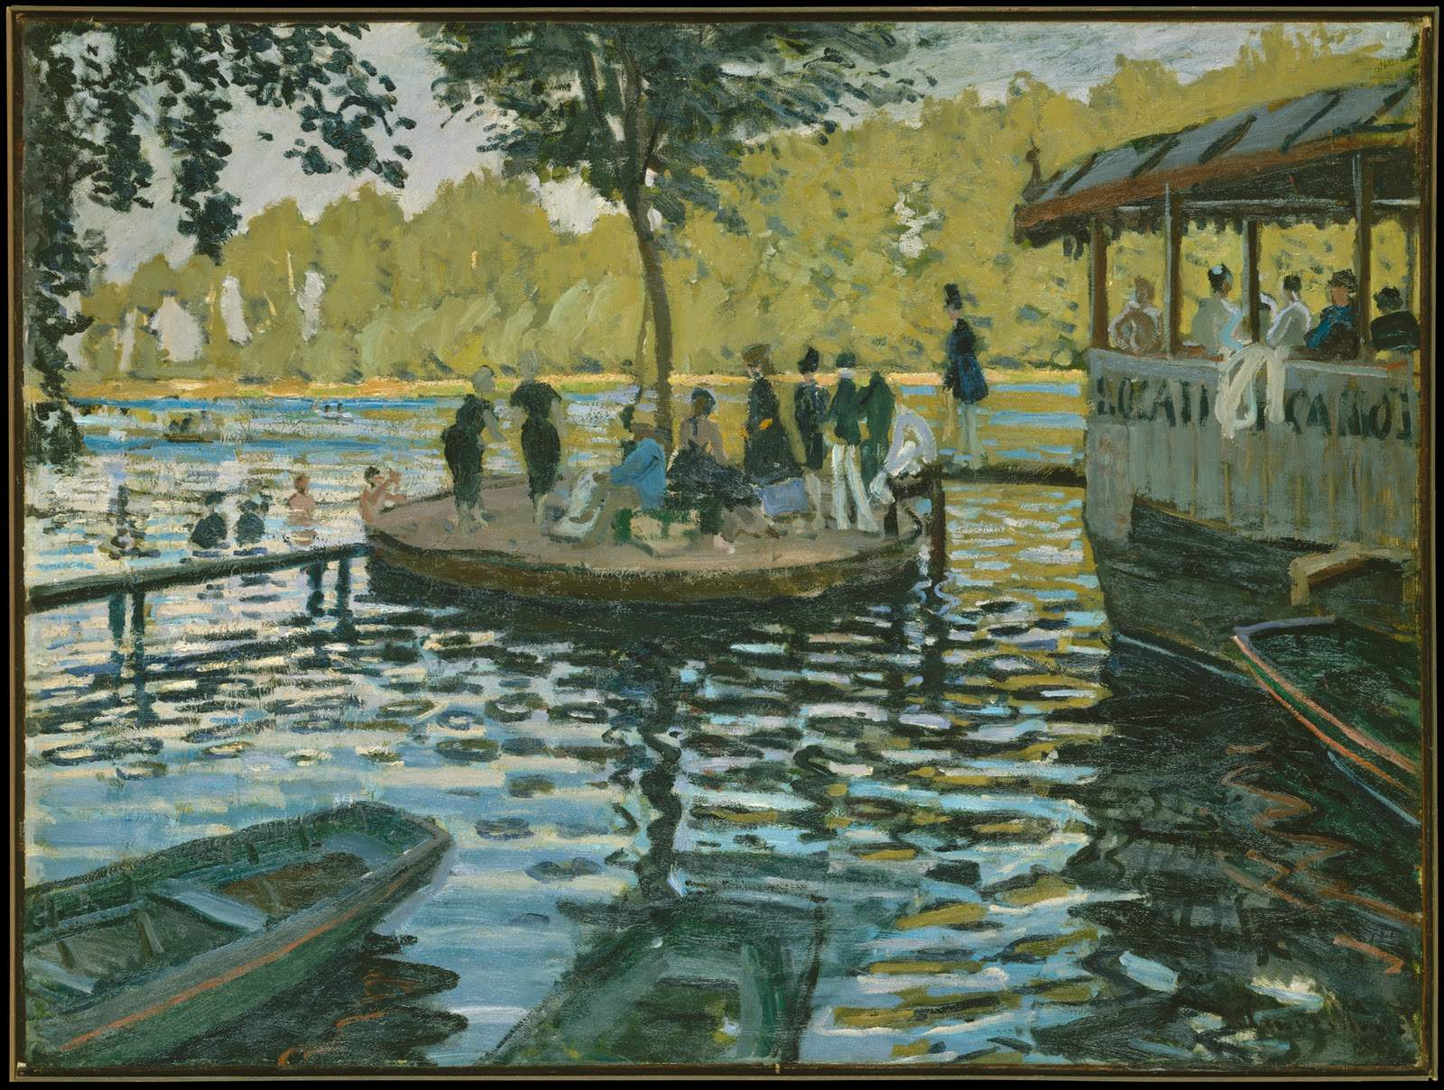
Закончив «Завтрак на траве», Клод совершенствует открытый им метод в разнообразных этюдах, которые он творит в «Лягушатнике» — излюбленном месте отдыха парижан того периода. В годы франко-прусской войны (1870-1871) Моне проживает в Лондоне, где познакомился с Дюран-Рюэлем. В Англии он знакомится с произведениями Джона Констебла и Уильяма Тёрнера.

Slide 4
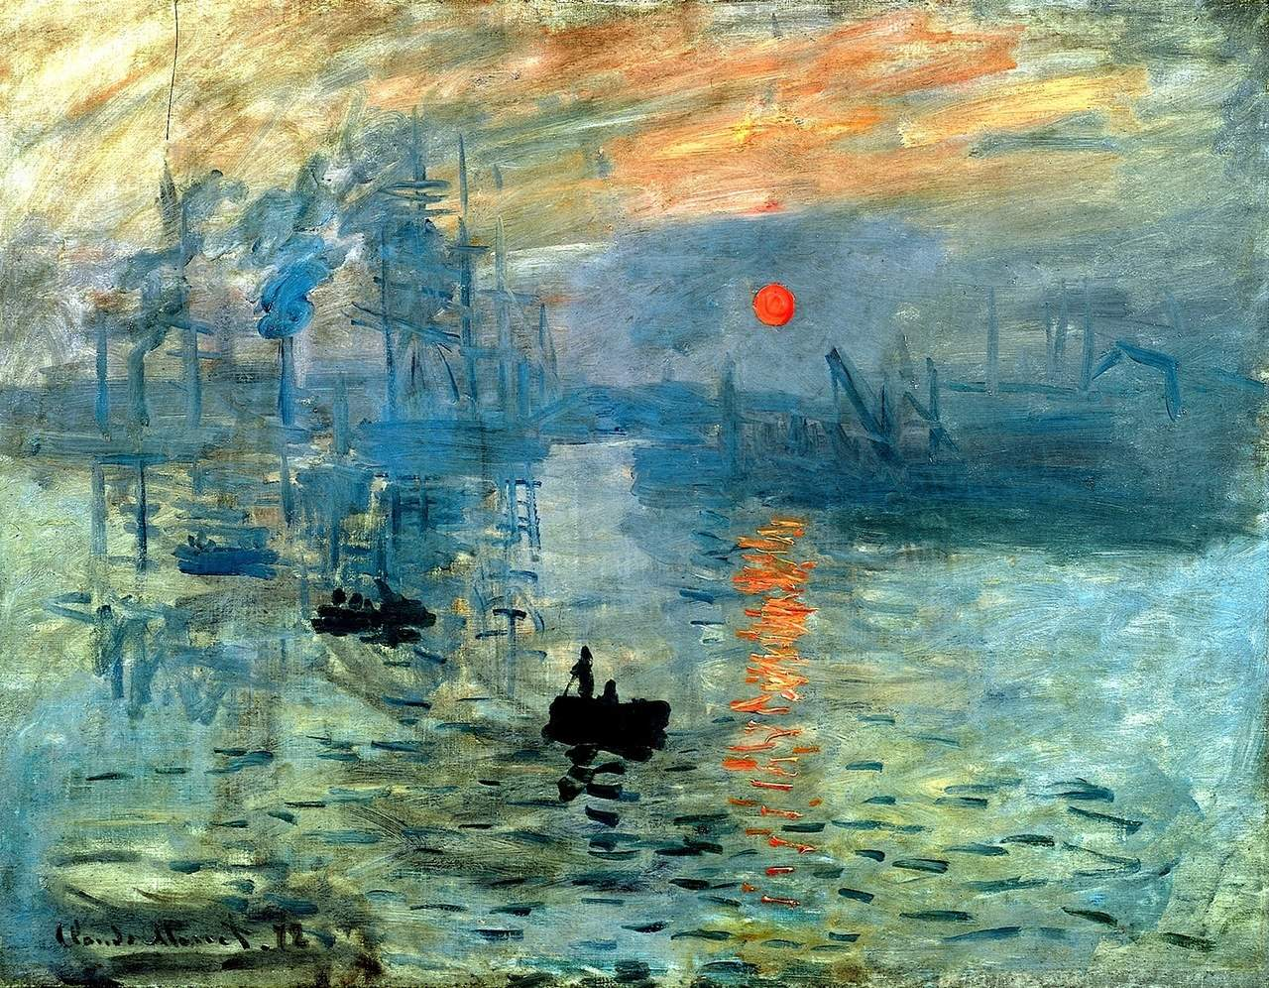
Возвращение из Англии ознаменовает один из самых плодотворных периодов творчества Клода Моне. Он пишет свои лучшие картины — «Поле маков у Аржантея», «Бульвар Капуцинок», «Сирень на солнце», «Впечатление», «Восход солнца». В 1874 году эти картины показаны на выставке при «Анонимном обществе живописцев, художников и граверов», организатором и руководителем данного являлся Клод Моне. После этой выставки, кстати, названной по имени картины Моне «Впечатление. Восход солнца», к художникам «пристало» прозвище «импрессионисты» (от франц. impression — впечатление). Это были золотые годы расцвета импрессионизма. Моне участвовал во множестве выставок. Однако произведения Клода Моне практически не продаются. Гонимый нуждой, перебиваясь изредка проданными картинами, Клод Моне проживает там, где позволяет кошелек: в Аржантее, в Ветее, в Пуасси и оставшуюся жизнь — в Живерни.

Slide 5
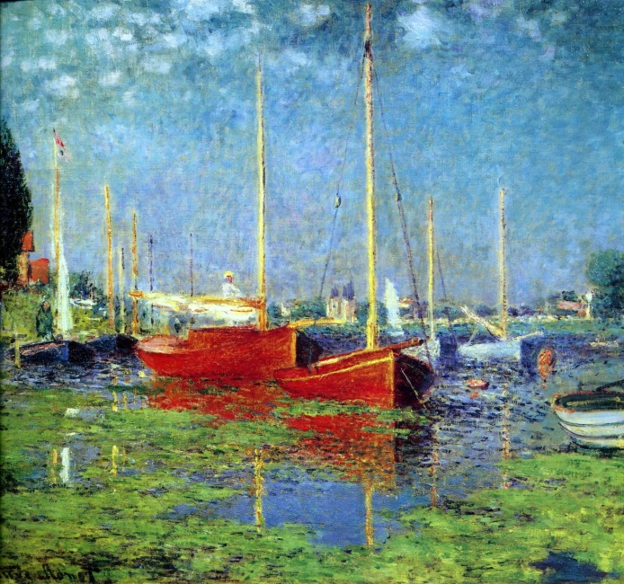
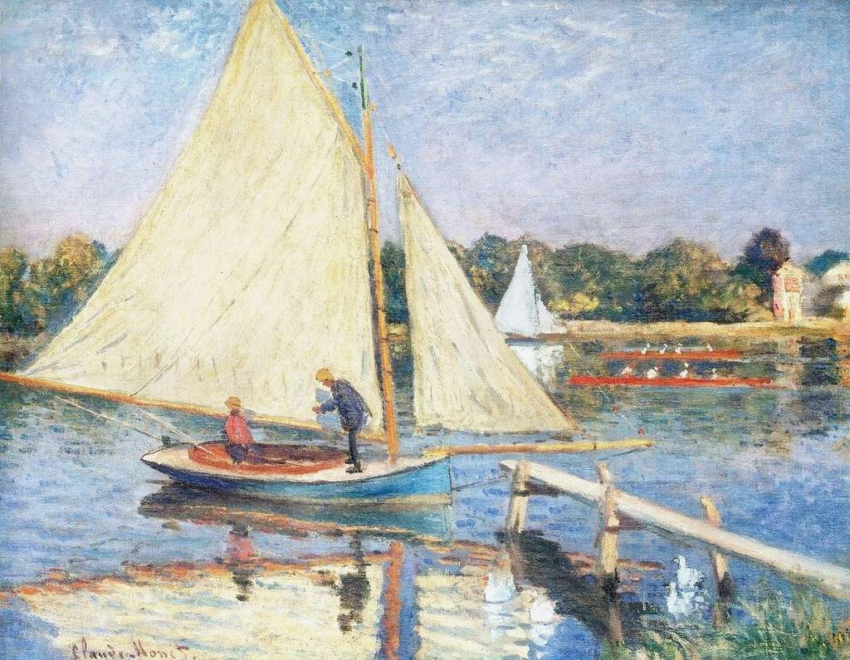
Поселившись в Аржантёе, Клод Моне со страстным увлечением пишет Сену, окрестности, мосты, парусники. В конечном итоге строит лодку и в ней плывет до Руана и там, жутко пораженный увиденным, изображает в этюдах окрестности города и заходящие в гавань морские суда («Аржантёй», «Парусная лодка в Аржантёе»).

Slide 6
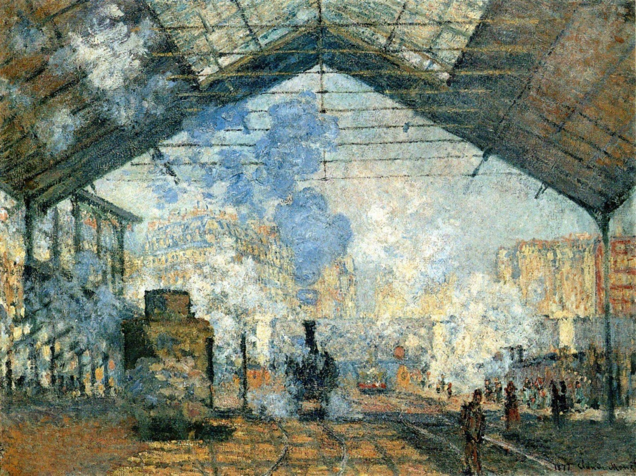
В 1877 году из под кисти Клода Моне появляется серия картин (на них представлен вокзал Сен-Лазар), ознаменовавшую новый этап в творчестве великого художника: переход от всеобщей концепции этюда к аналитическому подходу к изображаемому («Вокзал Сен-Лазар»).

Slide 7
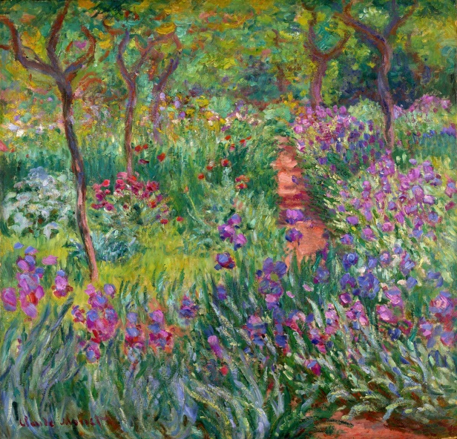
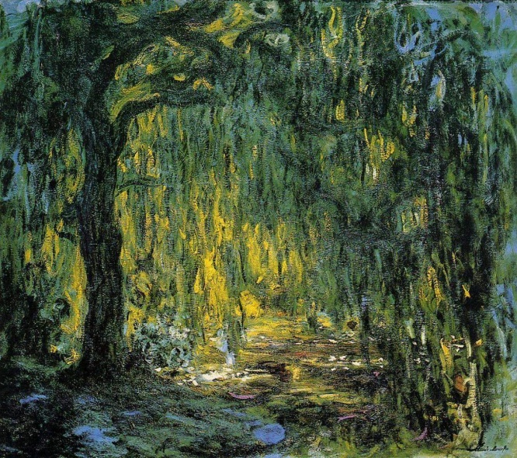
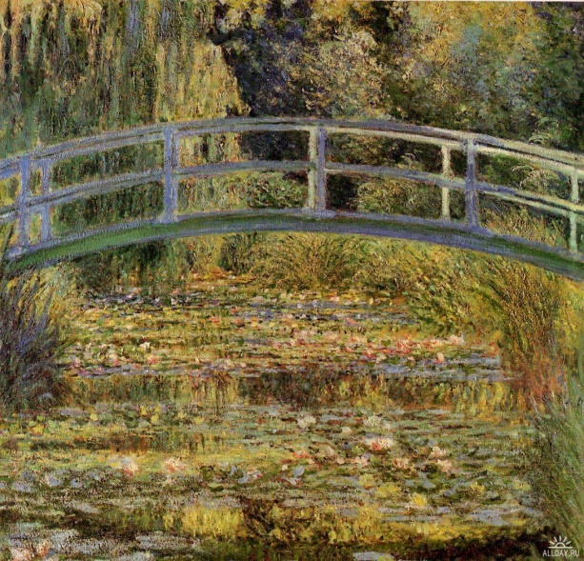
В конце 80-х годов его искусство все более и более привлекает публику и критиков. Признание приносит материальный успех. Вскоре финансовые дела Клода Моне настолько поправилось, что он смог купить дом в Живерни, где он прожил до конца своих дней.
Клода Моне интересуют серийные композиции: Стога, Руанский собор, виды Лондона.
В Живерни Клод Моне львиную долю времени находится в саду, занимаясь его художественной организацией. Эта фантастическая работа привела к смене обыденного миру, населенного живыми людьми, на таинственный, фантастический мир воды и водных растений («Ирисы в Живерни», «Плакучие ивы»). Поэтому неслучайно в самой знаменитой серии его последних панно представлены виды разнообразных прудов с плавающими в них кувшинками («Белые кувшинки»).

Slide 8
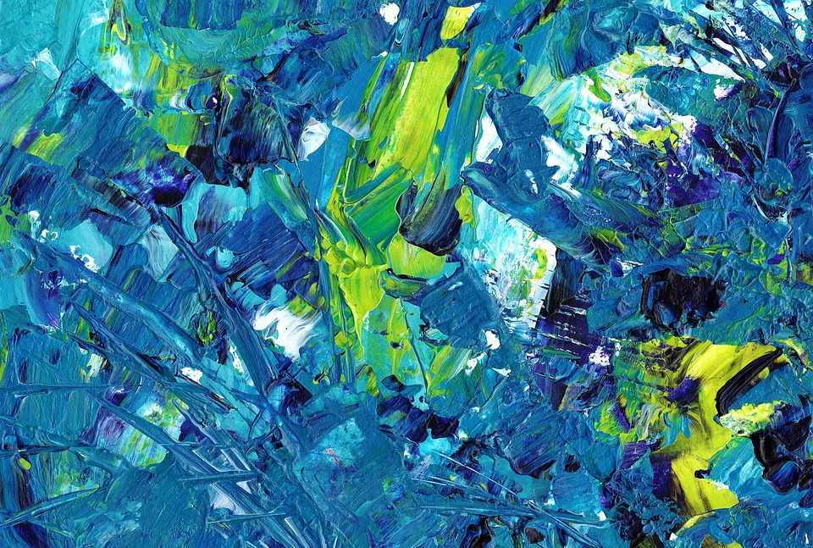
Спасибо, что посетили нашу выставку!

